Slide 1




惯导系统的误差特性
汇报人：杨林
2023年10月10日

Slide 2
目录
误差源分类及其说明
确定性误差分析
随机误差分析

Slide 3
误差源分类及其说明

Slide 4
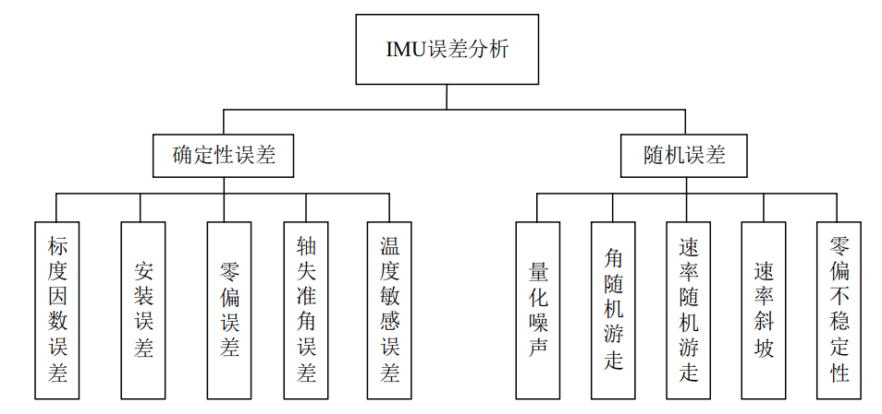
误差源分类及说明
IMU 主要是由三轴加速度计和三轴陀螺仪构成。惯性器件的误差有很多，几乎每项误差都会随着时间累积对系统导航性能产生较大的影响。器件的误差主要可以分为两大类，如下：
确定性误差可以通过建立合理的模型进行标定及补偿，从而达到消除误差的目的；随机误差一般采用艾伦方差来进行补偿。

Slide 5
确定性误差分析

Slide 6
标度因数误差分析
标度因数误差也叫做刻度因数误差，指输出信号与要测量的输入加速度或角速率之比的误差，其大小一般用百分比表示。在实际导航中，标度因数也会受误差的影响，标度因数在进行导航之前需要通过一定的方法进行误差标定。
以下对陀螺仪和加速度计的标度因数表达式进行说明。

Slide 7
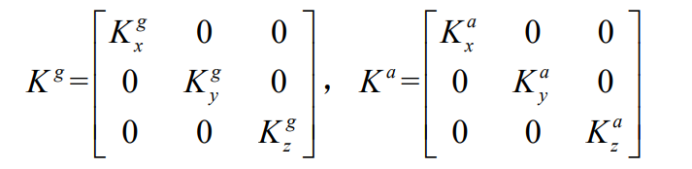
标度因数误差分析
陀螺仪和加速度计的标度因数表达式如下：
标度因数误差会导致测量的误差。标度因数误差还可以用非线性度、不对称性、稳定性、重复性来表述。其物理意义如下：
(1)：非线性度：标度因数与输入信号之间的非线性关系。标度因数与输入信号之间的关系不是线性关系时，就会产生非线性误差。
(2)：不对称性：指在输入信号的正半轴和负半轴上，标度因数不同的差异。当输入信号从正半轴过渡到负半轴时，输出信号的变化速率不同，就会产生不对称性误差。
(3)：稳定性：测试 MEMS 惯性器件一个工作周期内的标度因数的一致程度。
(4)：重复性：指 MEMS 惯性器件在相同测试条件下，同样时长多个工作周期之间测得的标度因数的一致程度。

Slide 8
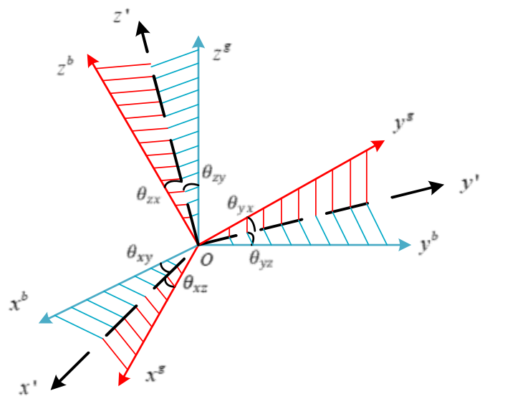
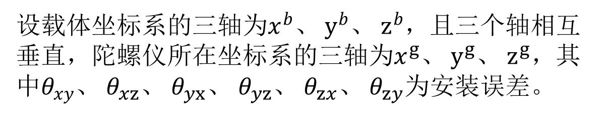
安装误差
捷联惯导将 IMU 与载体固连。理想情况下，陀螺仪和加速度计的敏感轴与载体重合。但在实际情况下，MEMS 加速度计和陀螺仪的安装并不能与载体完全重合，这便导致只在一个轴上输入时，会在另外两个轴上有输出，造成结果出现偏差。以陀螺仪所在的坐标系为例，误差关系如图：
$设载体坐标系的三轴为x^{b}、$ $y^{b}、$ $z^{b}$，且三个轴相互垂直，陀螺仪所在坐标系的三轴为$x^{g}、$ $y^{g}、$ $z^{g}，$其中$θ_{xy}$、 $θ_{xz}$、 $θ_{yx}$、 $θ_{yz}$、 $θ_{zx}$、 $θ_{zy}$为安装误差。

Slide 9
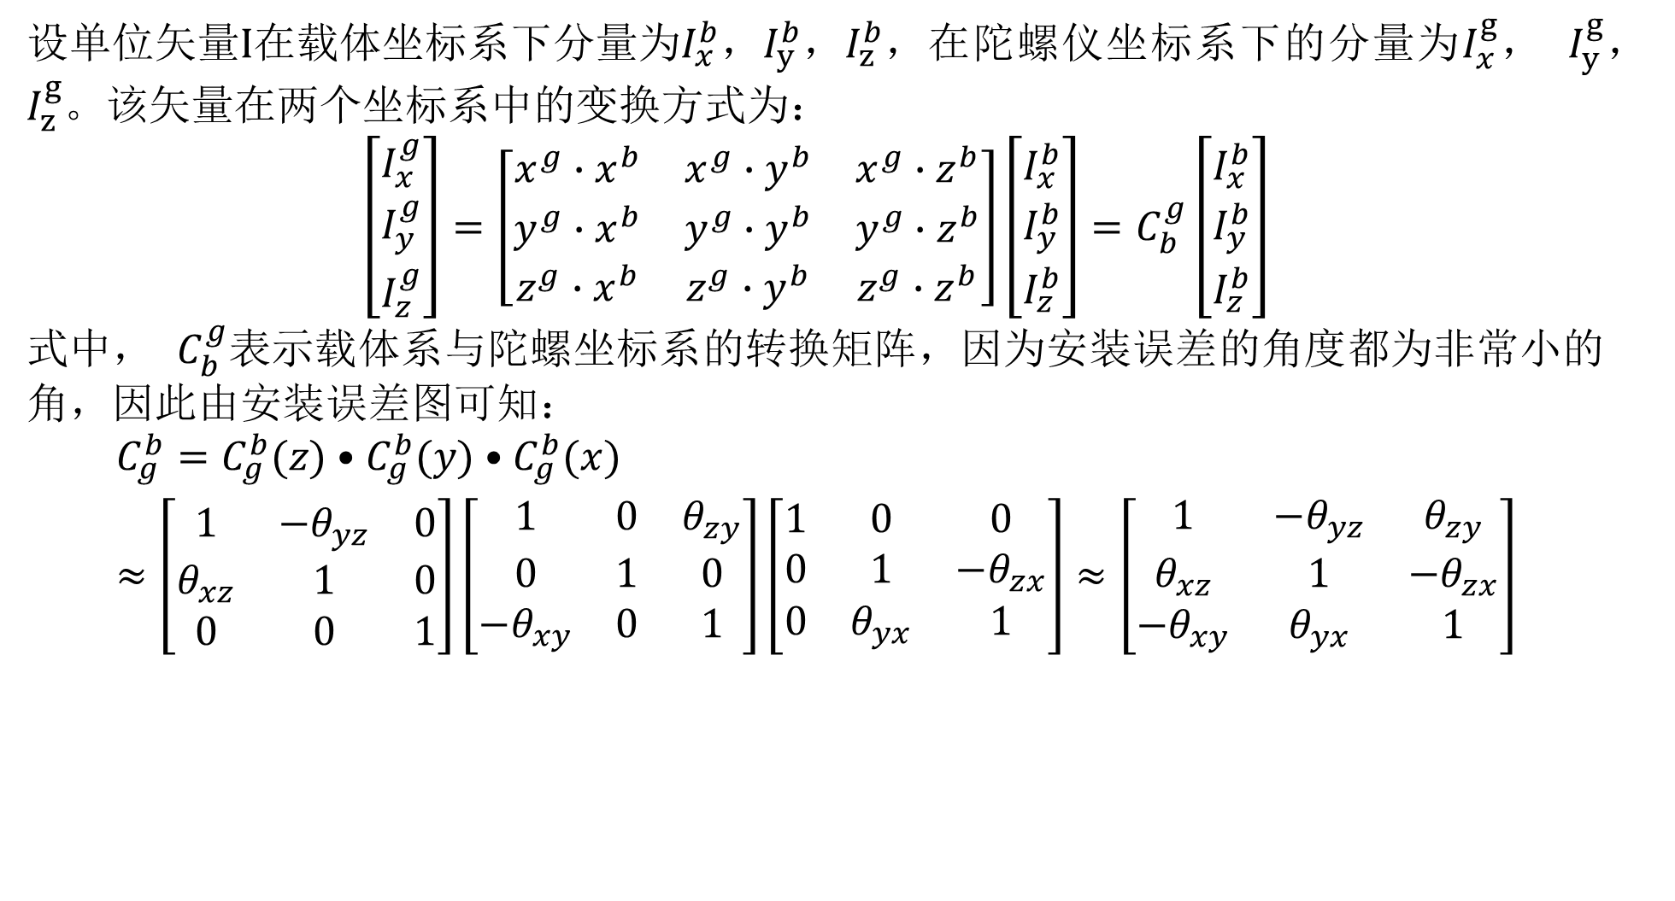
$设单位矢量I在载体坐标系下分量为I_{x}^{b}，I_{y}^{b}，I_{z}^{b}，$在陀螺仪坐标系下的分量为$I_{x}^{g}$， $I_{y}^{g}$， $I_{z}^{g}$。该矢量在两个坐标系中的变换方式为：
$$\left[\begin{aligned}I_{x}^{g} \\ I_{y}^{g} \\ I_{z}^{g}\end{aligned}\right]=\left[\begin{matrix}x^{g}∙x^{b} & x^{g}∙y^{b} & x^{g}∙z^{b} \\ y^{g}∙x^{b} & y^{g}∙y^{b} & y^{g}∙z^{b} \\ z^{g}∙x^{b} & z^{g}∙y^{b} & z^{g}∙z^{b}\end{matrix}\right]\left[\begin{aligned}I_{x}^{b} \\ I_{y}^{b} \\ I_{z}^{b}\end{aligned}\right]=C_{b}^{g}\left[\begin{aligned}I_{x}^{b} \\ I_{y}^{b} \\ I_{z}^{b}\end{aligned}\right]$$
式中， $C_{b}^{g}$表示载体系与陀螺坐标系的转换矩阵，因为安装误差的角度都为非常小的角，因此由安装误差图可知：
$$\begin{aligned}&C_{g}^{b}=C_{g}^{b}(z)•C_{g}^{b}(y)•C_{g}^{b}(x) \\ &≈\left[\begin{matrix}1 & −θ_{yz} & 0 \\ θ_{xz} & 1 & 0 \\ 0 & 0 & 1\end{matrix}\right]\left[\begin{matrix}1 & 0 & θ_{zy} \\ 0 & 1 & 0 \\ −θ_{xy} & 0 & 1\end{matrix}\right]\left[\begin{matrix}1 & 0 & 0 \\ 0 & 1 & −θ_{zx} \\ 0 & θ_{yx} & 1\end{matrix}\right]≈\left[\begin{matrix}1 & −θ_{yz} & θ_{zy} \\ θ_{xz} & 1 & −θ_{zx} \\ −θ_{xy} & θ_{yx} & 1\end{matrix}\right]\end{aligned}$$

Slide 10
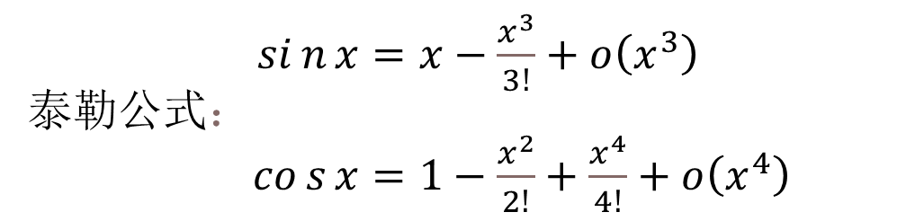
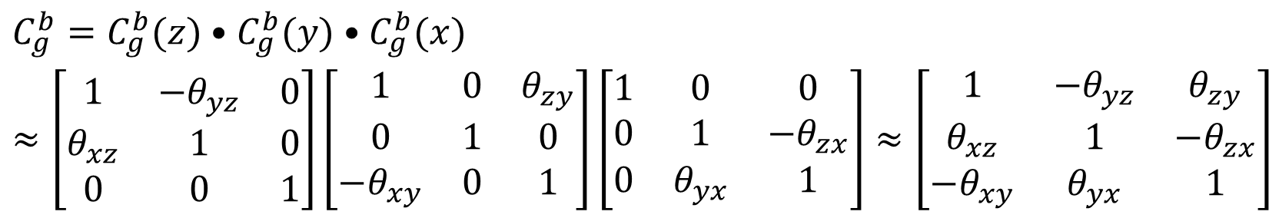
$$\begin{aligned}&C_{g}^{b}=C_{g}^{b}(z)•C_{g}^{b}(y)•C_{g}^{b}(x) \\ &≈\left[\begin{matrix}1 & −θ_{yz} & 0 \\ θ_{xz} & 1 & 0 \\ 0 & 0 & 1\end{matrix}\right]\left[\begin{matrix}1 & 0 & θ_{zy} \\ 0 & 1 & 0 \\ −θ_{xy} & 0 & 1\end{matrix}\right]\left[\begin{matrix}1 & 0 & 0 \\ 0 & 1 & −θ_{zx} \\ 0 & θ_{yx} & 1\end{matrix}\right]≈\left[\begin{matrix}1 & −θ_{yz} & θ_{zy} \\ θ_{xz} & 1 & −θ_{zx} \\ −θ_{xy} & θ_{yx} & 1\end{matrix}\right]\end{aligned}$$
泰勒$公式：\begin{aligned}sin{x}&=x−\frac{x^{3}}{3!}+o\left(x^{3}\right) \\ & \\ cos{x}&=1−\frac{x^{2}}{2!}+\frac{x^{4}}{4!}+o\left(x^{4}\right)\end{aligned}$

Slide 11
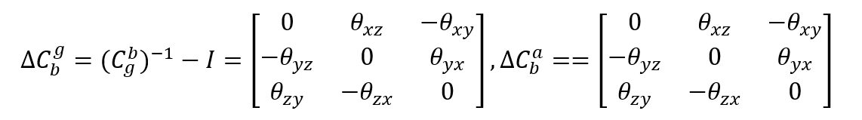
$由此$可得安装误差$ΔC_{b}^{g}、$ $ΔC_{b}^{a}$为：

Slide 12
零偏误差
加速度计的零偏是指在没有真实加速度作用下，加速度计输出的非零测量值。它表示了传感器的系统误差或初始偏差，即使在静止状态下，加速度计也会输出一个非零的测量值。具体来说，当加速度计处于静止状态时，理论上它应该输出零值，但由于传感器本身的特性、噪声和环境条件等因素的影响，实际上会存在一个非零的输出值。这个非零的输出值就是加速度计的零偏。
加速度计的零偏单位一般用 mg 或 g 表示。陀螺仪的零偏表示陀螺仪在没有给予角速率时的输出，陀螺仪的零偏单位为°/h 或°/s。

Slide 13
IMU误差模型
陀螺仪误差建模
加速度计误差建模

Slide 14
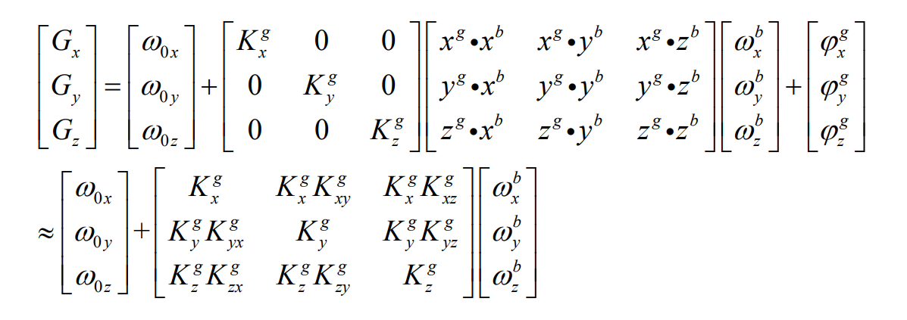
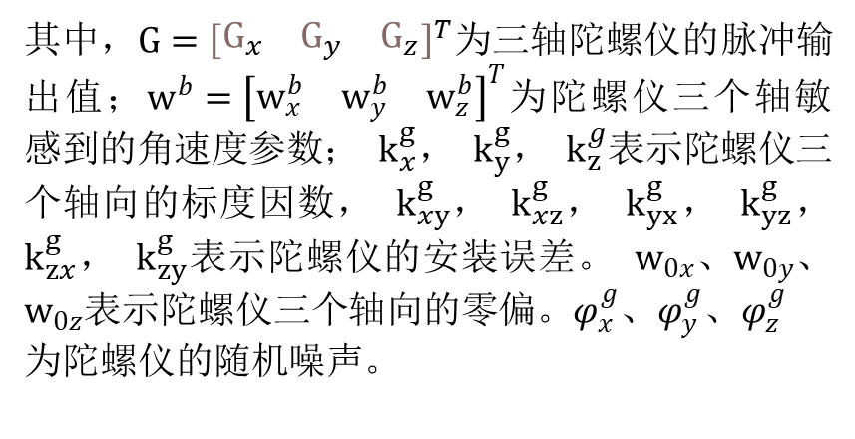
陀螺仪误差建模
结合误差参数，可对陀螺仪误差进行建模：
$$G=ω_{0}+K^{g}⋅C_{b}^{g}⋅ω^{b}+φ^{g}$$
将上式参数展开可以得到：
其中$，G={\left[\begin{matrix}G_{x} & G_{y} & G_{z}\end{matrix}\right]}^{T}$为三轴陀螺仪的脉冲输出值；$w^{b}={\left[\begin{matrix}w_{x}^{b} & w_{y}^{b} & w_{z}^{b}\end{matrix}\right]}^{T}$为陀螺仪三个轴敏感到的角速度参数； $k_{x}^{g}$， $k_{y}^{g}$， $k_{z}^{g}$表示陀螺仪三个轴向的标度因数， $k_{xy}^{g}$， $k_{xz}^{g}$， $k_{yx}^{g}$， $k_{yz}^{g}$， $k_{zx}^{g}，$ $k_{zy}^{g}$表示陀螺仪的安装误差。 $w_{0x}\text{、}w_{0y}\text{、}w_{0z}$表示陀螺仪三个轴向的零偏。$φ_{x}^{g}、φ_{y}^{g}、φ_{z}^{g}$
为陀螺仪的随机噪声。

Slide 15
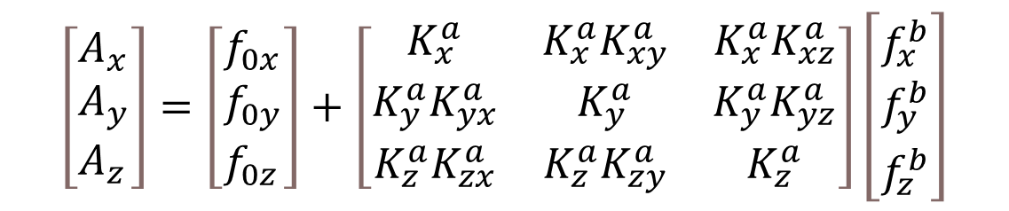
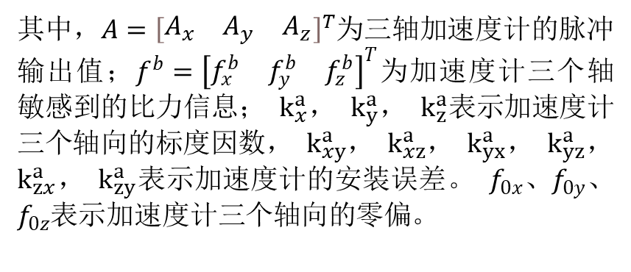
加速度计误差建模
加速度计的误差模型为：
$$A=f_{0}+K^{a}⋅C_{b}^{a}⋅f^{b}+φ^{a}$$
将上式参数展开，忽略随机噪声可以得到：
其中$，A={\left[\begin{matrix}A_{x} & A_{y} & A_{z}\end{matrix}\right]}^{T}$为三轴加速度计的脉冲输出值；$f^{b}={\left[\begin{matrix}f_{x}^{b} & f_{y}^{b} & f_{z}^{b}\end{matrix}\right]}^{T}$为加速度计三个轴敏感到的比力信息； $k_{x}^{a}$， $k_{y}^{a}$， $k_{z}^{a}$表示加速度计三个轴向的标度因数， $k_{xy}^{a}$， $k_{xz}^{a}$， $k_{yx}^{a}$， $k_{yz}^{a}$， $k_{zx}^{a}，$ $k_{zy}^{a}$表示加速度计的安装误差。 $f_{0x}\text{、}f_{0y}\text{、}f_{0z}$表示加速度计三个轴向的零偏。
$$\left[\begin{aligned}&A_{x} \\ &A_{y} \\ &A_{z}\end{aligned}\right]=\left[\begin{aligned}&f_{0x} \\ &f_{0y} \\ &f_{0z}\end{aligned}\right]+\left[\begin{matrix}K_{x}^{a} & K_{x}^{a}K_{xy}^{a} & K_{x}^{a}K_{xz}^{a} \\ K_{y}^{a}K_{yx}^{a} & K_{y}^{a} & K_{y}^{a}K_{yz}^{a} \\ K_{z}^{a}K_{zx}^{a} & K_{z}^{a}K_{zy}^{a} & K_{z}^{a}\end{matrix}\right]\left[\begin{aligned}&f_{x}^{b} \\ &f_{y}^{b} \\ &f_{z}^{b}\end{aligned}\right]$$

Slide 16
随机误差分析

Slide 17
随机误差分析（艾伦方差）
由于不同厂商对生产的惯性传感器的特性表现各有不同，即使同品牌的传感器因批次不同也会表现出不同的误差特性，传感器部分自身内部误差通常难以通过手段确定下来，而确定误差往往在出厂前就已经得到标定，而且这些误差通常会跟随时间累积，市面上MEMS陀螺仪的随机误差很大，而且具有无法控制的不稳定性，因此时间序列分析和回归分析很难准确地识别这些误差。目前， Allan方差分析是用来检测MEMS设备的随机误差的主要方法。

Slide 18
艾伦方差
艾伦方差（Allan方差）是一种常用的误差分析方法，主要应用于时频分析和惯性导航领域。它用于描述待研究的误差时间序列在不同时间尺度上的波动水平（不稳定性），并可以通过分析Allan方差曲线的形状特征来识别其中包含的随机过程模型。
具体来说，Allan方差分析方法对中长期的随机波动具有很强的表现力，可以作为一个通用的时间序列分析工具。与传统的误差指标（如均值、标准差和方均根）相比，Allan方差能够精确提取误差序列在特定时间尺度上的波动情况。其计算步骤如下：
1. 将整段长度为 N 的误差序列按照感兴趣的时间尺度的长度 m 进行分块，共分为 k = N/m 块。
2. 每块求平均值。
3. 相邻块的平均值求差。
4. 将所有差值进行统计，得到其均方值，并乘以 1/2。

Slide 19
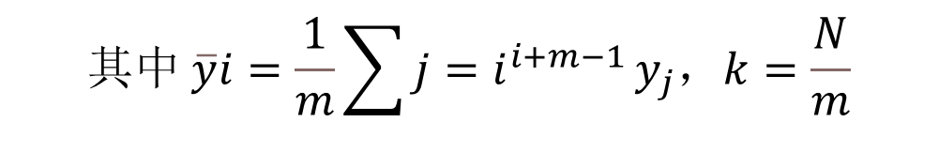
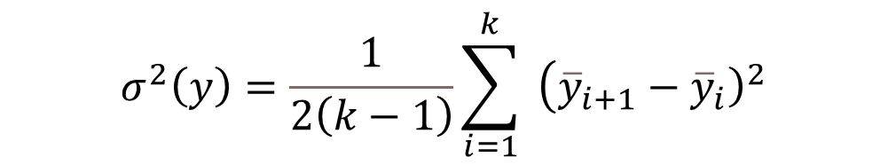
艾伦方差
$$σ^{2}\left(y\right)=\frac{1}{2\left(k−1\right)}\sum_{i=1}^{k}{ }\left({\overline{y}}_{i+1}−{\left.{\overline{y}}_{i}\right)}^{2}\right.$$
最后除以2(k-1)而不是2的原因是为了进行无偏估计（unbiased estimation）。在计算艾伦方差时，我们使用了相邻块的平均值之差的平方作为差值的度量。由于有k个块，相邻块之间有k-1个差值。
$$其中 \overline{y}i=\frac{1}{m}\sum{{j=i}^{i+m−1}}y_{j}，k=\frac{N}{m}$$

Slide 20
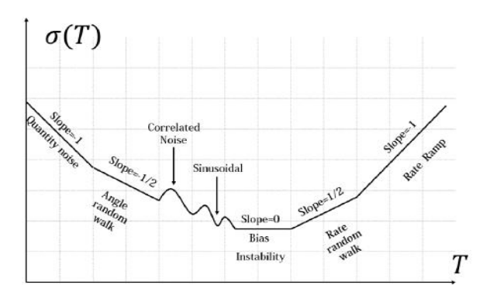
艾伦方差
传统的误差指标往往是采用误差均值，而艾伦方差刻画了待研究的误差时间序列在不同时间尺度上的波动水平，对差值序列统计其均方值，这样统计出来的就是介于1倍分块长度和2倍分块长度，这样在极小的时间片内的误差波动情况，不同时间尺度可以得到不同的随机过程。下图给出了传感器各种误差项与对数函数之间的关系：
艾伦标准差曲线

Slide 21
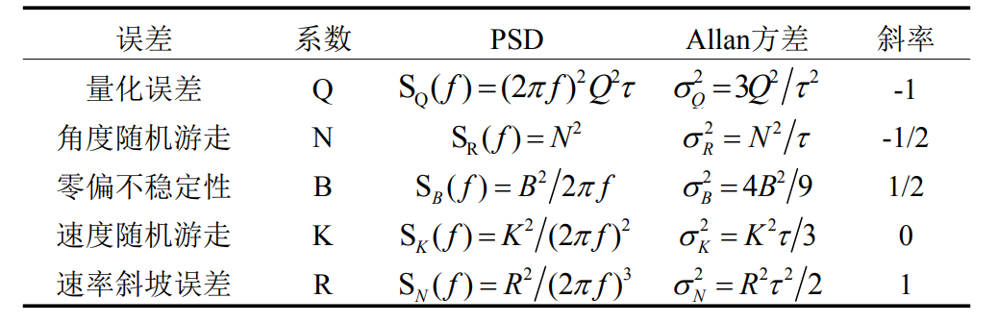
艾伦方差
Allon标准差曲线图常用来描述频率稳定性与相关时间关系，通过曲线不同斜率可以辨别出信号中的不同噪声项。
随机误差与方差对应表

Slide 22
参考文献
[1] 薛媛婷. 惯性测量单元分布式标定方法研究[D]. 中北大学, 2023. DOI: 10. 27470/d. cnki. ghbgc. 2023. 000666.
[2]刘际田. 机器人试验场位姿测量系统研制[D]. 西安工业大学, 2023. DOI: 10. 27391/d. cnki. gxagu. 2023. 000606.

Slide 23
谢谢聆听！

